Slide 1


Оценка структурной сложности
информационной системы
Шобей А.В.,
Трофимов В.А.,
Хижняков Д.В.

Slide 2
Степень связности модулей системы
Japplication | Jdatabase | Jinstallation | Jadministrator | Jsite | (Модули) | Шаблоны | Локализаторы | Плагины ядра
5 | 10 | 5 | 7 | 5 | 10 | 1 | 10 | 7

Slide 3
Сцепление между модулями
A-> B | \/ | Japplication | Jdatabase | Jinstallation | Jadministrator | Jsite | (Модули) | Шаблоны | Локализаторы | Плагины ядра | Библиотеки
Japplication | -- | 3 | - | - | - | 3 | 5 | 3 | 4 | 4
Jdatabase | 3 | - | 4 | - | - | - | - | - | 4 | 4
JInstallation | 4 | - | - | - | - | 3 | 3 | 3 | 4 | 3
Jadministrator | 4 | 3 | - | - | 3 | 1 | 1 | 1 | 4 | 4
JSite | 4 | 3 | - | 4 | - | 3 | 5 | 1 | 4 | -
(Модули) | 4 | - | - | 1 | 1 | - | 7 | 1 | 4 | 4
Шаблоны | - | 7 | - | - | - | - | - | 1 | 4 | 4
Локализаторы | - | - | 7 | - | - | - | - | - | 4 | 4
Плагины ядра | - | - | 5 | 1 | 1 | - | - | 1 | - | -
Библиотеки | 3 | - | - | - | - | - | - | - | - | -

Slide 4
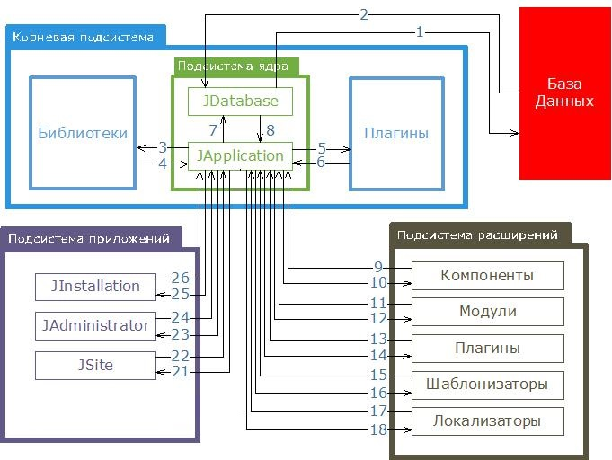
Расположение модулей

Slide 5
Порядок разработки и принятия решений по модулям
Jdatabase
Ядро с учетом плагинов
Japplication
Jsite
Локализаторы
(Модули)
Шаблоны
JInstallation

